Slide 1
Подросток 21 века, взгляд из будущего
Панченко Ольга Григорьевна к.филос.н. доцент,советник руководителя направления развития детского отдыха ФГБОУ ДО ФЦДЮТиК ,почетный работник высшего профессионального образования Российской федерации
Казурова Ольга Алексеевна, старший преподаватель ВлГУ, директор лагеря «Олимп», г. Владимир

Slide 2
Подростковый возраст (подростничество) - это период становления личности, в который происходит формирование основных черт характера и основные формы поведения, складываются основы нравственности.
Мотивационные линии подростничества
СамоПознание
СамоУтверждение
СамоСознание
СамоВыражение

Slide 3
САМОСОЗНАНИЕ: ОТКРЫТИЕ «Я»
«ОБРАЗ Я» - ФИКСАЦИЯ
ПРОФЕССИОНАЛЬНОЕ, СОЦИАЛЬНОЕ И ЖИЗНЕННОЕ САМОПРЕДЕЛЕНИЕ
ФОМИРОВАНИЕ СИСТЕМЫ ЦЕННОСТЕЙ
СОВЕРШЕНСТВОВАНИЕ ВОЛЕВОЙ САМОРЕГУЛЯЦИИ
НРАВСТВЕННАЯ САМОРЕГУЛЯЦИЯ

Slide 4
ПОДРОСТКОВЫЙ ВОЗРАСТ

Slide 5
Будущее определяется детскими мечтами.
Отсутствие «культурной запрограммированности» и представлений об ограничениях позволяет детям более свободно выражать то, что они на самом деле хотят принести в мир. А наиболее смелые именно это потом и сделают. И «по пути к мечте можно сделать много хорошего и правильного»

Slide 6
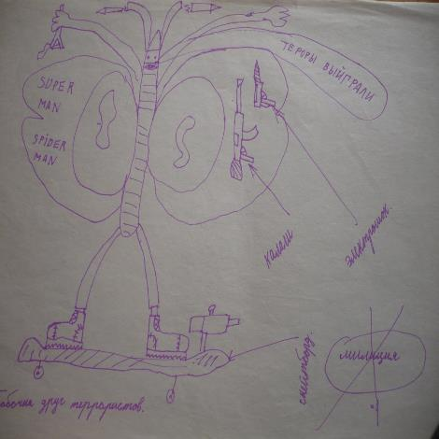
ИСТОРИЯ С БАБОЧКАМИ
Эффект бабочки — термин в естественных науках, обозначающий свойство некоторых хаотичных систем: незначительное влияние на систему может иметь большие и непредсказуемые последствия, в том числе и совершенно в другом месте.

Slide 7
«Эффект бабочки»
Эдвард Лоренц (1917—2008) назвал это явление «эффектом бабочки»: бабочка, взмахивающая крыльями в Айове, может вызвать лавину эффектов, которые могут достигнуть высшей точки в дождливый сезон в Индонезии («эффект бабочки» вызывает и аллюзию к рассказу 1952 года Р. Брэдбери «И грянул гром», где гибель бабочки в далёком прошлом изменяет мир очень далекого будущего; также можно увидеть аллюзию к сказке братьев Гримм «Вошка и блошка», где ожог главной героини в итоге приводит ко всемирному потопу).
«Небольшие различия в начальных условиях рождают огромные различия в конечном явлении… Предсказание становится невозможным» (А. Пуанкаре, по: Хорган, 2001).

Slide 8
Путь Героя
Психологическая игра «Путь сказочного героя» — это возможность посмотреть на наши жизненные сценарии со стороны. Путь героя указывает нам все камни, о которые мы долгое время спотыкались. Но самое главное, герой может сам выбрать путь, по которому он хочет пойти. И тогда ответственность принимается с удовольствием! Рискните стать счастливым Героем!

Slide 9
ПУТЬ СКАЗОЧНОГО ГЕРОЯ
Это путешествия в глубины своего истинного «Я», в безопасном пространстве созданном ИГРОЙ, с помощью метафорических ассоциативных карт.
В этой игре главное результат -прояснение,трансформация, понимание, что делать.
«Путь сказочного героя» работает для раскрытия вопросов и принятия решений. А также определяет состояние и качество вопроса, препятствия на пути, в момент игры.
«Герой отважно пускается в путь из мира повседневности в область сверхъестественного чуда: здесь он встречается со сказочными силами и одерживает решающую победу: герой возвращается из этого таинственного приключения наделенным силой приносить блага своим соплеменникам» — Джозеф Кэмпбелл. Герой с тысячью лиц.
Как попробовать разгадать свой жизненный сценарий?
А вы замечали повторяющиеся события вашей личной или деловой жизни? Какие из них происходят помимо вашей воли? Как вы думаете, что их объединяет?
Приглядитесь к себе. Обратите внимание на свою манеру речи, лексику, мимику, жесты. Например, человек, у которого часто происходят неудачи, как правило, бывает крайне удивлен своими достижениями. Даже если у него что-то получается, он повторяет: «Да нет, тут что-то не то, не может быть…». Он как будто запрограммирован на ожидание неприятностей, какой-то подвох.»
Заложенная в детстве «программа» может быть извлечена на свет божий путем анализа сказок. «Обнаружив» сценарную сказку, можно определить ту программу, по которой живет взрослый человек. Сказка «помогает» сформироваться наметившемуся сценарию. Вспомните, кто в детстве был вашим любимым героем, какие книжки вы зачитывали до дыр. Возможно, вы найдете удивительное сходство между собой — взрослым, серьезным человеком — и неким любимым героем. Может быть, он незаметно для вас управляет вашей жизнью?
Человеку, решившему переписать свою программу, имеет смысл отправиться в путешествие со сказочным героем, с помощью психологической игры «Путь сказочного героя» .

Slide 10
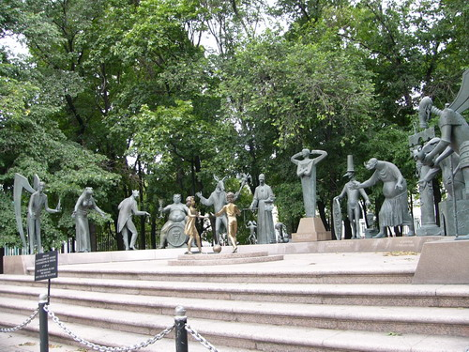
"ДЕТИ - ЖЕРТВЫ ПОРОКОВ ВЗРОСЛЫХ"
15-ФИГУРНАЯ КОМПОЗИЦИЯ УСТАНОВЛЕНА В Г. МОСКВА В ВОСТОЧНОЙ ЧАСТИ СКВЕРА НА БОЛОТНОЙ ПЛОЩАДИ.
ЕЕ АВТОР - МИХАИЛ МИХАЙЛОВИЧ ШЕМЯКИН

Slide 11
Исследовательское образование подростков: взгляд в будущее
Что сейчас происходит в исследовательском образовании:
Ценность исследовательской деятельности для развития
Ресурсы
Дефициты
«Где я сейчас нахожусь?»
Тренды развития образования:
Глобализация, информатизация, персонификация, формирование метапредметных компетенций.
Где я буду через 10 лет – тенденции!
А где я хочу быть? – Идеал исследовательского образования подростков! Преодоление дефицитов, использование ресурсов!!!

Slide 12
Смысл
1) суть, главное, основное содержание (иногда скрытое) в явлении, сообщении или поведенческих проявлениях-
2) личностная значимость тех или иных явлений, сообщений или действий, их отношение к интересам, потребностям и жизненному контексту в целом конкретного субъекта.
Понятие "С." является междисциплинарным и, как правило, используется вместе с понятием значения, причем единая традиция его употребления не выработана: в лингвистике, логике и теории познания понятие С. чаще используется в первом определении, фактически синонимично понятию значения- в психологии, социологии и философской антропологии оно чаще используется во втором определении, образуя с понятием значения полярную оппозицию. Проблема концептуального разведения понятий значения и С. осложняется тем, что в англоязычных работах оба понятия обозначаются одним и тем же словом "meaning"- другое слово, обозначающее С. — "sense" — используется в научной литературе весьма редко. Понятие "С." стало использоваться философами, лингвистами и искусствоведами, начиная со второй половины XIX в., особенно активно в первой половине ХХ в. (Ф. Ницше, Э. Шпрангер, Э. Гуссерль, Ж.-П. Сартр, М. Мерло-Понти, М. Вебер, А.А. Потебня, Г. Фреге, М.М. Бахтин и др.),
Что было связано с ростом внимания к субъективной реальности человека, к его практическому бытию и непосредственным содержаниям сознания. При этом почти никто из авторов, использовавших это понятие, не рассматривал его как требующее строгой концептуализации, поэтому разные авторы понимают С. по-разному, не соотносясь в своем понимании друг с другом. Такая же ситуация до сих пор имеет место в психологии, где, начиная с З. Фрейда, можно проследить несколько десятков различных пониманий С., в большинстве случаев никак не связанных между собой.

Slide 13
Испытания: психологическая и философская инициация
ИНИЦИАЦИЯ (от лат. initiatio — вводить, посвящать в таинство) — общее название системы ритуалов и обрядов, обозначающих изменение социального, полового или возрастного статуса. В узком значении слова инициация есть характерное главным образом для первобытной культуры посвящение подростков во взрослые полноправные члены социума, являющееся важнейшим этапом социализации личности. В научной литературе инициация наиболее полно охарактеризована в трудах современных французских ученых — этнолога и религиеведа Арнольда ван Геннепа (1873—1957) и философа М. Элиаде. Согласно теории переходных ритмов Теннепа и теории жизненных кризисов Элиаде, инициационный комплекс действий (в основном обрядовых), посредством которых совершается и формально закрепляется смена социального статуса индивида, происходит включение его в какое-либо замкнутое объединение, всегда связан со структурой и историей конкретного общества. Не имевшие первоначально религиозной окраски обряды инициации со временем приобрели религиозный характер и стали связываться с переживанием религиозного опыта.
Наиболее распространенными формами обрядов инициации являются: очистительные обряды; физические и моральные испытания инициируемого, в т. ч. временная изоляция его от привычного социального окружения; получение нового имени, особых знаков отличия, подчеркивающих социальную грань между инициированными и неициированными, и др.(лагерь навыков,испытаний,,экстрим

Slide 14
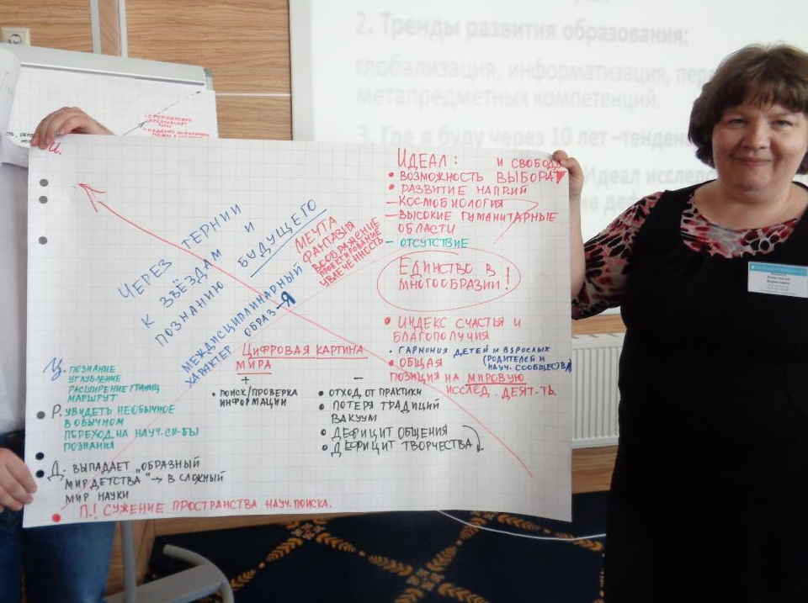

Slide 15
ТВОРЧЕСТВО В ПОЗНАНИИ СОТВОРЕННЫХ ДРУГИМИ СМЫСЛОВ
АРТЕАКТ – АРТЕФАКТ – АРТЕАКТ
ЧТО ЭТО?
ЧТЕНИЕ ХУДОЖЕСВЕННОЙ, ФИЛОСОФСКОЙ И НАУЧНОЙ ЛИТЕРАТУРЫ;
ПРОСМОТР ФИЛЬМОВ;
ВСТРЕЧА С ЛЮБЫМИ ПРОИЗВЕДЕНИЯМИ ИСКУССТВА;
ПОПЫТКА ТВОРЧЕСТВА.

Slide 16
ФАКТОРЫ РИСКА
Дисфункция семейных систем;
Несбалансированность образовательной среды.
Школьная дезадаптация;
Отставания в школе;
Необоснованно суровая и непоследовательная дисциплинарная практика;
Нервно-психические заболевания (депрессии!);
Поведенческие девиации.

Slide 17
ИСПЫТАНИЕ ЛЮБОВЬЮ

Slide 18
«ЭФФЕКТ СТАРШЕГО ДРУГА» СОСТОИТ В ТОМ, ЧТО У КАЖДОГО ДОЛЖЕН БЫТЬ ЧЕЛОВЕК, С КЕМ ОН МОЖЕТ ПОСОВЕТОВАТЬСЯ, КОМУ ГОТОВ ОТКРЫТЬ ДУШУ.

Slide 19
СПАСИБО ЗА ВНИМАНИЕ!

